Slide 1
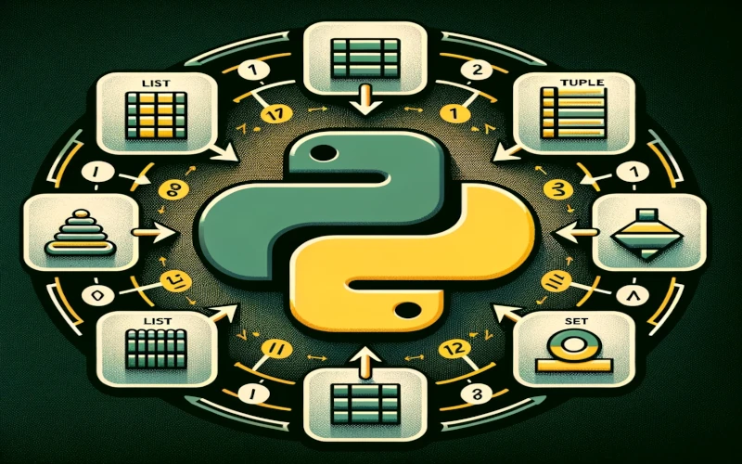
Tipos de datos
avanzados: Tuplas,
sets y diccionarios

Slide 2
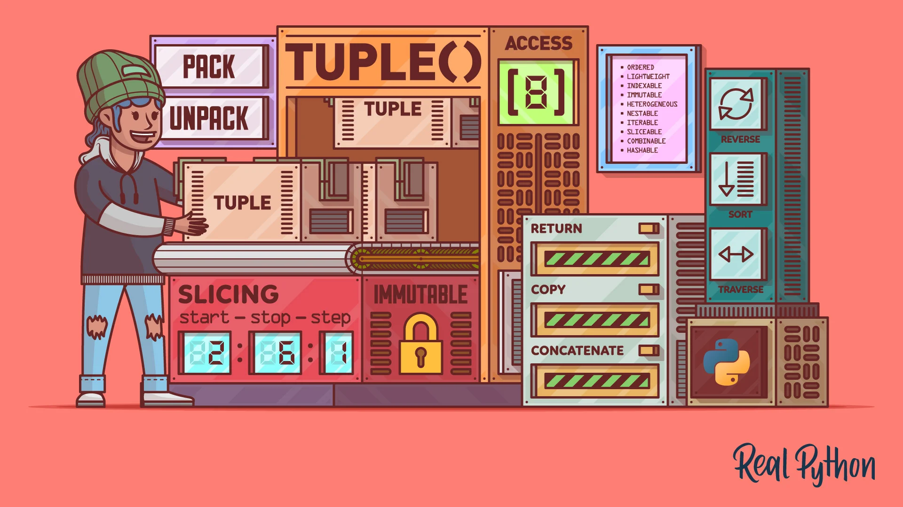
Tuplas: tuple
Las Tuplas son muy similares a las listas, son una colección de elementos ordenados e inmutables, lo que significa que no pueden ser modificadas una vez declaradas.
Las Tuplas son útiles para almacenar datos que no deben cambiar a lo largo del ciclo de vida del programa.

Slide 3
Tuplas: tuple
Características de las Tuplas:
Inmutabilidad: Una vez creada, no se pueden modificar sus elementos.
Ordenada: Los elementos de una tupla están ordenados y mantienen el orden en el que se añadieron.
Pueden contener cualquier tipo de dato: Una tupla puede contener elementos de diferentes tipos de datos.

Slide 4
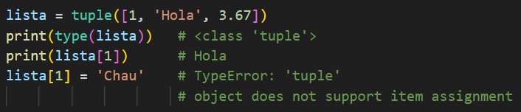
Tuplas: tuple
¿Que ocurre en el siguiente caso?

Slide 5
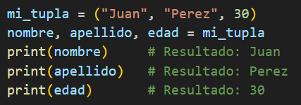
Tuplas: tuple
Desempaquetado de Tuplas:
En Python, podemos asignar los elementos de una tupla a variables individuales en un solo paso (a esto se llama “desempaquetado de tuplas”).

Slide 6
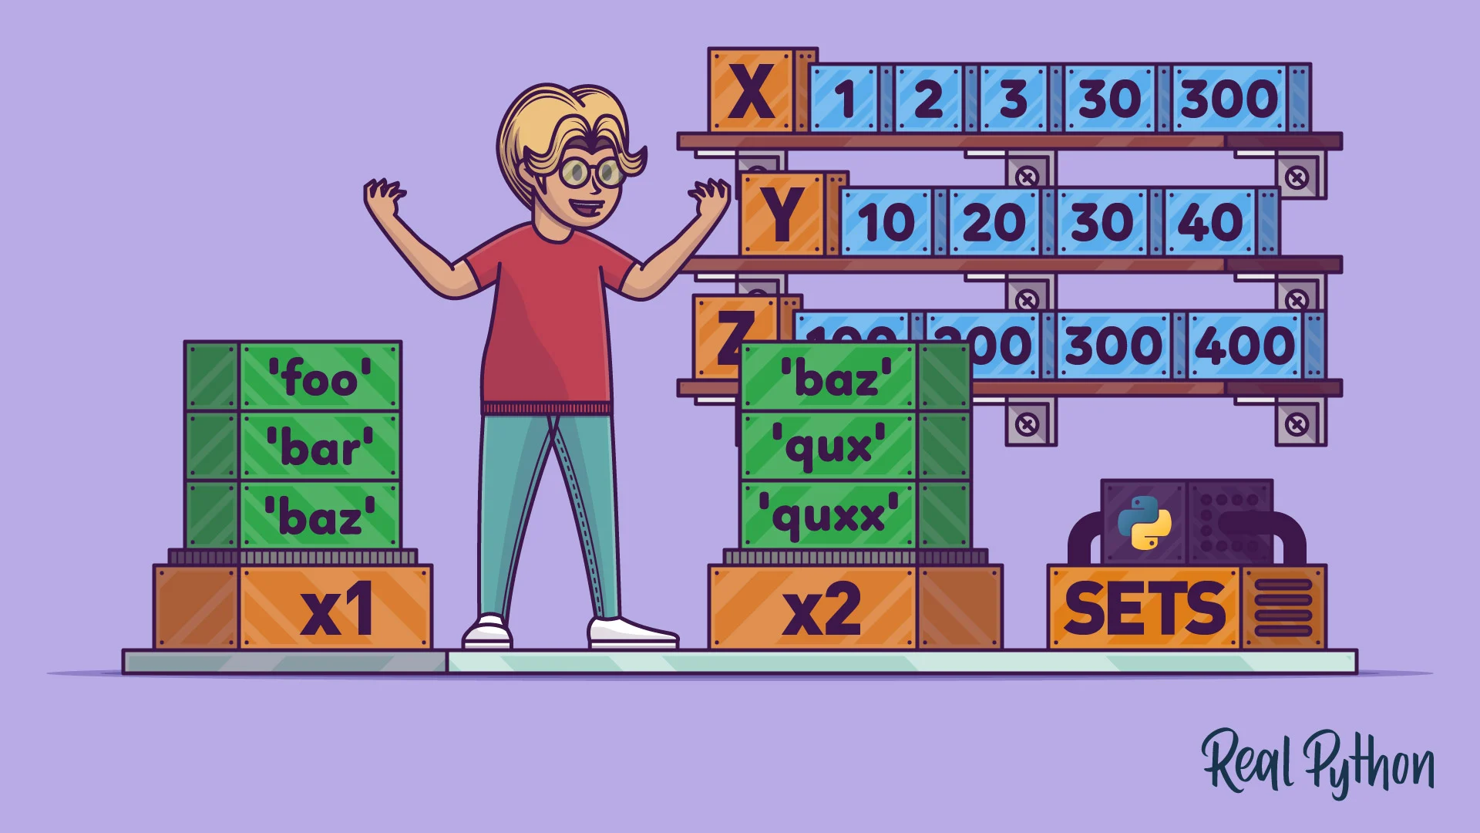
Conjuntos: set
Los elementos de un set son únicos, no contiene elementos duplicados.
Los set no respetan el orden que tenían al ser declarados.
Sus elementos son mutables.

Slide 7

Conjuntos: set
¿Que ocurre en el siguiente caso?

Slide 8
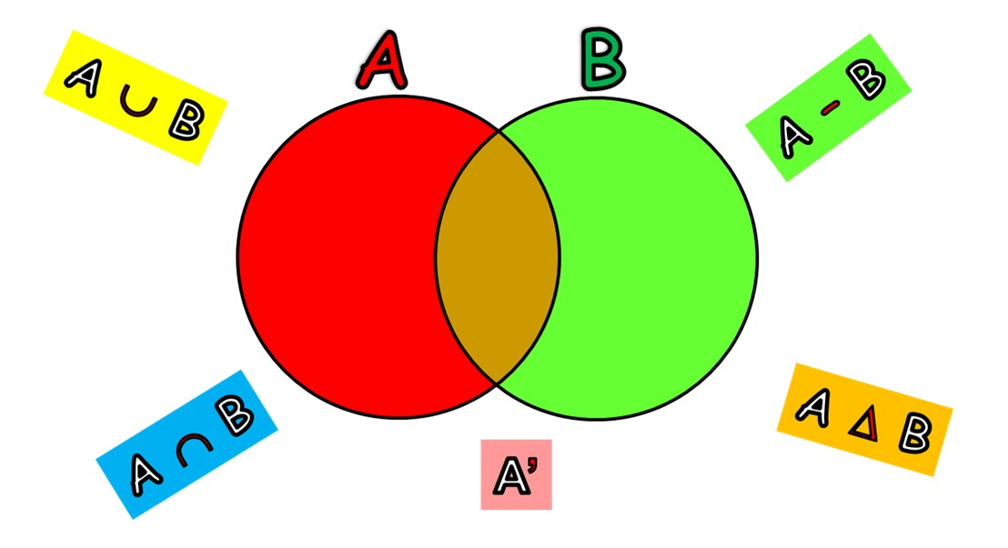
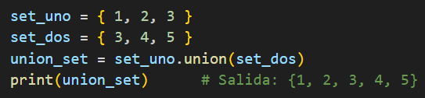
Conjuntos: set
Un set también se puede crear haciendo uso de la palabra reservada set la cual permite transformar cualquier objeto iterable en un set

Slide 9
Métodos más Importantes
add() | Agrega un elemento al set.
remove() | Elimina un elemento específico del set. Da error si el elemento no existe.
discard() | Elimina un elemento sin dar error si el elemento no está presente.
pop() | Elimina y devuelve un elemento aleatorio del set.
clear() | Vacía el set, eliminando todos sus elementos.
union() | Devuelve un nuevo set con los elementos de dos sets.
intersection() | Devuelve un nuevo set con los elementos que están en ambos sets.
update() | Añade varios elementos de otro set o lista al set original

Slide 10

Diccionarios: dict
Un diccionario es una colección de elementos compuesto por una clave (key), que es única, y un valor (value). Contenidos entre { } llaves.
La ventaja en el uso de diccionario es que se pueden acceder a sus valores utilizando su clave en lugar de su posición en la estructura, lo cual facilita enormemente la búsqueda y manipulación de los datos.

Slide 11
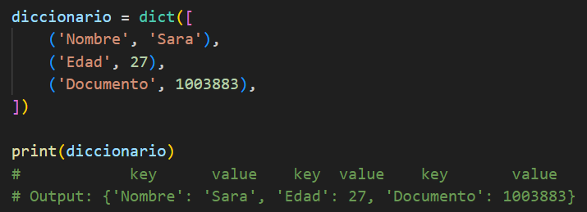
Diccionarios: dict
Existen dos forma de crear un diccionario.
Una de las formas es utilizando -> dict( ):

Slide 12
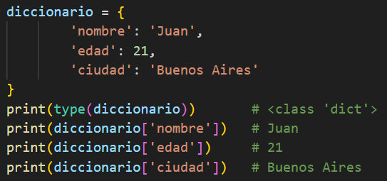
Diccionarios: dict
La segunda forma es:

Slide 13
Diccionarios: dict
Puedes usar estos métodos para iterar diccionario en Python:
keys():
values():
items():

Slide 14

Diccionarios: dict
keys() :
Utiliza el método keys() cuando solo necesitas las claves del diccionario.
Devuelve una vista iterable de las claves.
Útil para verificar si una clave específica existe en el diccionario.

Slide 15

Diccionarios: dict
values() :
Emplea el método values() cuando solo te interesan los valores del diccionario.
Devuelve una vista iterable de los valores.
Útil cuando no necesitas las claves, solo los datos asociados.

Slide 16

Diccionarios: dict
items():
Usa items() cuando necesitas tanto las claves como los valores.
Devuelve una vista iterable de pares clave-valor.
Ideal para recorrer todo el diccionario y trabajar con ambos componentes.

Slide 17
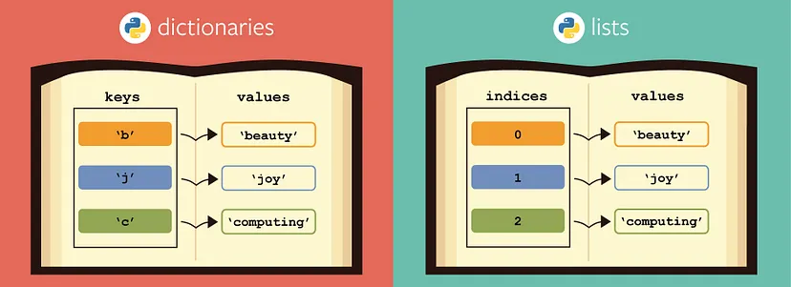
Diccionarios vs Listas

Slide 18
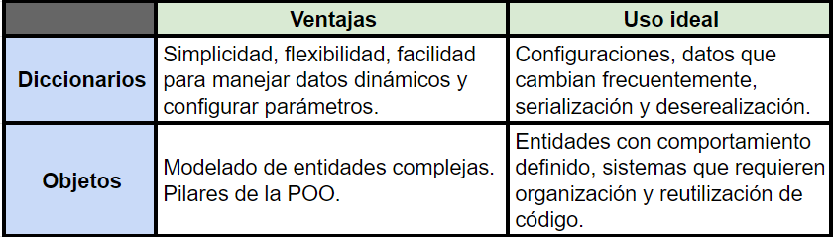
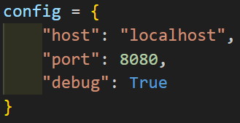
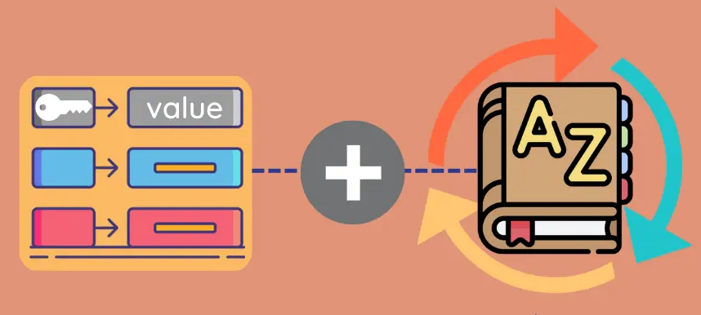
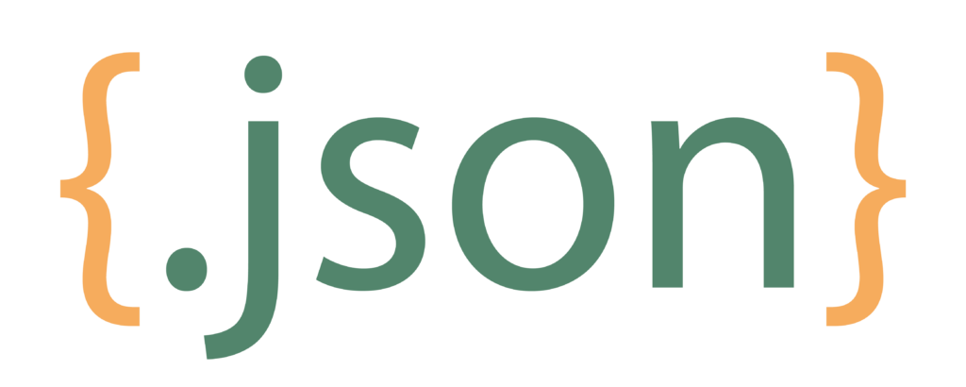
Diccionarios vs Objetos

